Slide 1


VII Conferencia sobre Compras Gubernamentales de las Américas,
Santo Domingo, República Dominicana

Slide 2
PanamaCompra v2
PanamaCompra
Comercio Electrónico
Modernización de la plataforma tecnológica
Documentos electrónicos
Registro de proponentes
Firmas electrónicas
Mensajería electrónica
Ofertas por Internet
Buscador de información
Pagos electrónicos
Catálogos electrónicos
Órdenes de Compra
Inteligencia de Negocios
Gestión de Contratos
Integración con otros sistemas
de gestión pública
Transparencia + Eficiencia + Ahorro + Vigilancia ciudadana
Funcionalidades de e-GP

Slide 3
Mejoras notorias al sistema
Nuevos procedimientos ágiles e innovadores
Notificaciones y propuestas electrónicas
Compras por catálogo
Administración electrónica del catálogo
Registro electrónico de proponentes.
Avisos
Notificación
Convenio Marco

Slide 4
Un ahorro significativo en tiempo de administración (33-59 días)
Tiempos asignados para la ejecución de circuitos de compras
[Días]
33 días
54 días
46 días
46 días
59 días
Fuente: Quick gains 2010.

Slide 5
Proveedores de Gobierno
Total 48,630

Slide 6
PROPUESTAS PAPEL VS VIA INTERNET
25,501
141,886
Desde la implementación de PanamaCompra V2 se incrementó el número de propuestas de 3 a 8 por acto

Slide 7
INFORMACIÓN DE ACTOS PÚBLICOS
ACTOS PÚBLICOS EN LA REPÚBLICA DE PANAMÁ, POR NÚMERO Y
MONTO ADJUDICADO, SEGÚN TIPO DE CONTRATACIÓN:
DEL 28 de Diciembre de 2006 AL 13 DE OCTUBRE DE 2011
Tipo de Contratación | Actos Públicos
 | Monto adjudicado (en balboas) |  | Número
TOTAL | B/. 10,008,838,953.55 |  | 543,223
Compras Menores | 854,352,744.87 |  | 363,949
Licitación Abreviada Mejor Valor | 1,091,179,485.69 |  | 579
Licitación Abreviada por Precio | 307,206,610.28 |  | 416
Licitación por Mejor Valor | 3,276,860,688.33 |  | 663
Licitación Pública | 2,901,838,520.76 |  | 7,129
Subasta | 85,337,882.08 |  | 334
Compras por Catálogo | 323,487,922.62 |  | 155,219
Procedimiento Excepcional | 1,168,575,098.92 |  | 14,934
Fuente: Sistema PanamaCompra, Dirección General de Contrataciones Públicas.

Slide 8
ACTOS PÚBLICOS EN LA REPÚBLICA DE PANAMÁ, POR NÚMERO Y MONTO ADJUDICADO, SEGÚN TIPO DE CONTRATACIÓN: DEL 28 de Diciembre de 2006 AL 13 DE OCTUBRE
DE 2011

Slide 9


LISTADO DE CONVENIOS / CATÁLOGO ELECTRÓNICO
Materiales de Aseo (III)
Bienes Informáticos (IV)
Impresoras Copiadoras y Consumibles (II)
Consumibles de Cafetería (III)
Red Multiservicio (Telecomunicaciones I)
Electrodomésticos (II)
Llantas, Baterías y Lubricantes (III)
Útiles Oficina y Papelería (III)
Vehículos (IV)
Mobiliario de Oficina (III)
Servicio de Combustible
Pasajes Aéreos Internacionales

Slide 10
PRÓXIMAMENTE NUEVOS CONVENIOS MARCO
Motos, Equipos Utilitarios, Motores Fuera de borda
Sistema de Localización Vehicular (AVL)
Implementos de Seguridad Ocupacional
Repuestos de Vehículos
Alimentos Secos
Servicios e Implementos de Mantenimiento

Slide 11
PROVEEDORES DEL CATÁLOGO
ELECTRÓNICO

Slide 12
VENTAJAS CATÁLOGO ELECTRÓNICO V2 POR CADA CONVENIO MARCO
Antes Catálogo V1
Programar catálogo
Recibir propuestas y data en Excel
Revisar Propuestas data en Excel
Armar archivo de data de propuestas en Excel
Adjudicar, incluir data y Activar el Catálogo
1 mes
3 semanas
3 semanas
1 mes
3 meses y 2 semanas
Después Catálogo V2
Programar catálogo
Recibir propuestas con data electrónica
Revisar y adjudicar Propuestas data electrónicas
Activar el Catálogo
2 días
3 semanas
1 día
3 semanas y 3 días

Slide 13
VENTAJAS CATÁLOGO ELECTRÓNICO V2 Administración de Catálogo
Antes Catálogo V1
Después Catálogo V2
DGCP Recibía nota con los cambios solicitados
Proveedores realizan los cambios directamente en el Catálogo Electrónico
y queda disponible en tiempo real
Cambios de Precio de Productos
Activaciones y Desactivaciones de Productos
DGCP Realizaba los cambios en el catálogo en un máximo de 3 días en promedio

Slide 14




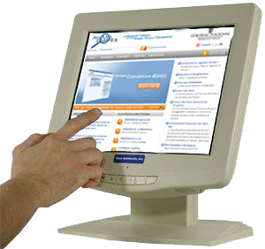


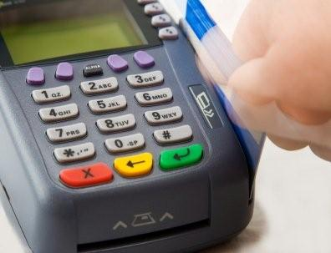
PROCESO DE ADQUISICIÓN CATÁLOGO DE PASAJES AÉREOS
ENTRA AL CATÁLOGO
LLENA UNA PLANTILLA
ENVÍA INFORMACIÓN A PROVEEDORES
SE RECIBEN COTIZACIONES
ESCOGE PASAJE AÉREO SEGÚN CRITERIOS
APROBACIÓN EN ENTIDAD
APROBACIÓN PRESIDENCIA
123456789098
PAGO CON TARJETA DE CRÉDITO

Slide 15
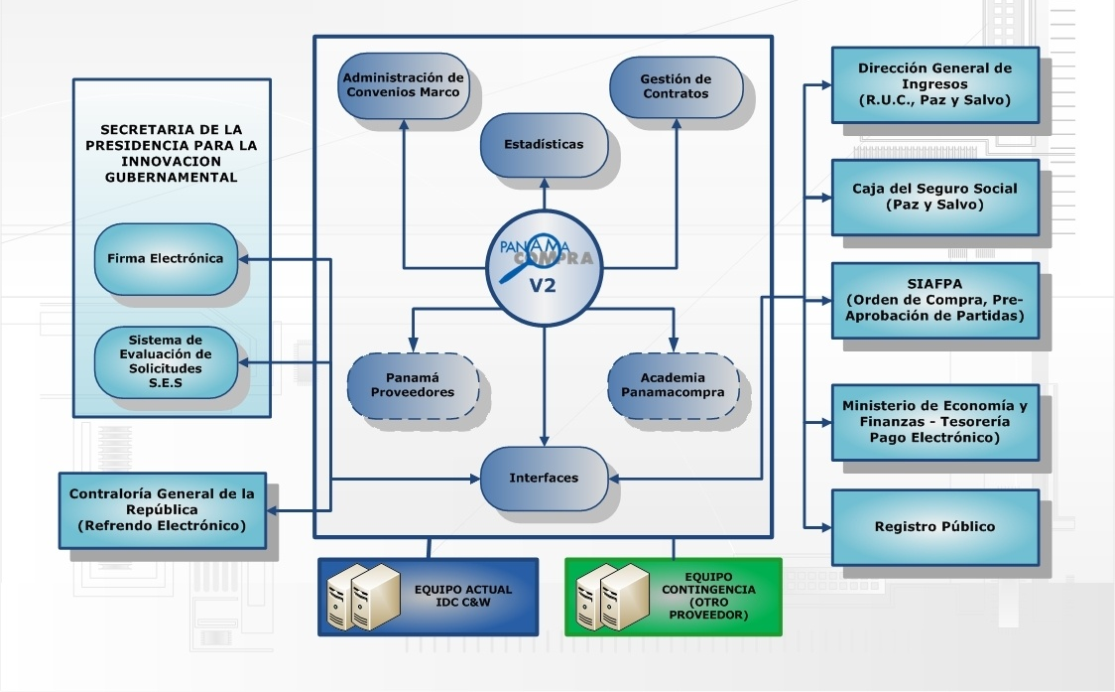
Plan de Integración Interinstitucional

Slide 16



PANAMACOMPRA EN NÚMEROS
USD 10 mil millones en compras
543,223 actos públicos
48,630 proveedores registrados
Más de 5,799 compradores registrados
USD 323 millones de compras a través de catálogo electrónico.
Más de 50,000 productos en el Catálogo Electrónico
99% de Cobertura de la Ley 22 que regula las Contrataciones Públicas

Slide 17
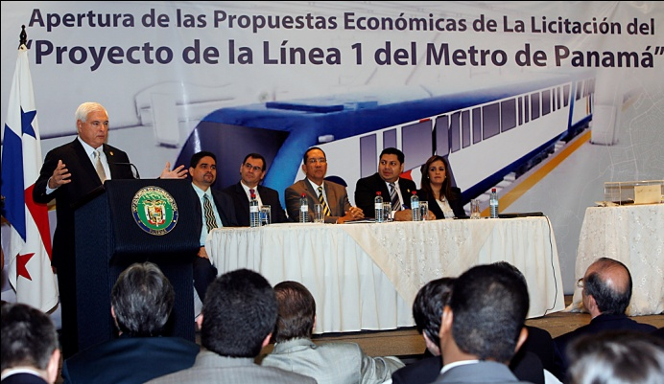
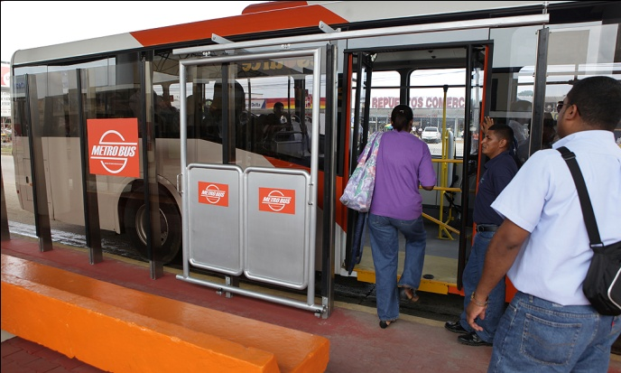
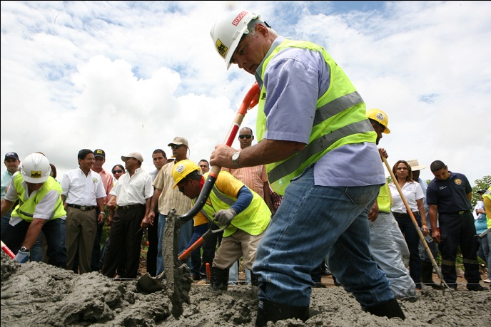
Licitaciones más importantes
2010 -2011
 | Millones
Linea 1 del Metro | 1,446
MetroBus | 449
Reordenamiento Vial | 1,569
Ciudad Hospitalaria | 650
Mercados Periféricos de la Cadena de frío | 238
Construcción de 5 grandes hospitales | 358
MINSA-CAPSI “20 Hospitales nivel intermedio” | 168
Aeropuertos Internacionales | 105

Slide 18


¡Gracias por su atención!
Eldis Iván Sánchez T.
Director General de Contrataciones Públicas
esanchez@panamacompra.gob.pa
|

